Slide 1


«Мир вокруг нас»
Альбом
«практиков-
математиков»

Slide 2
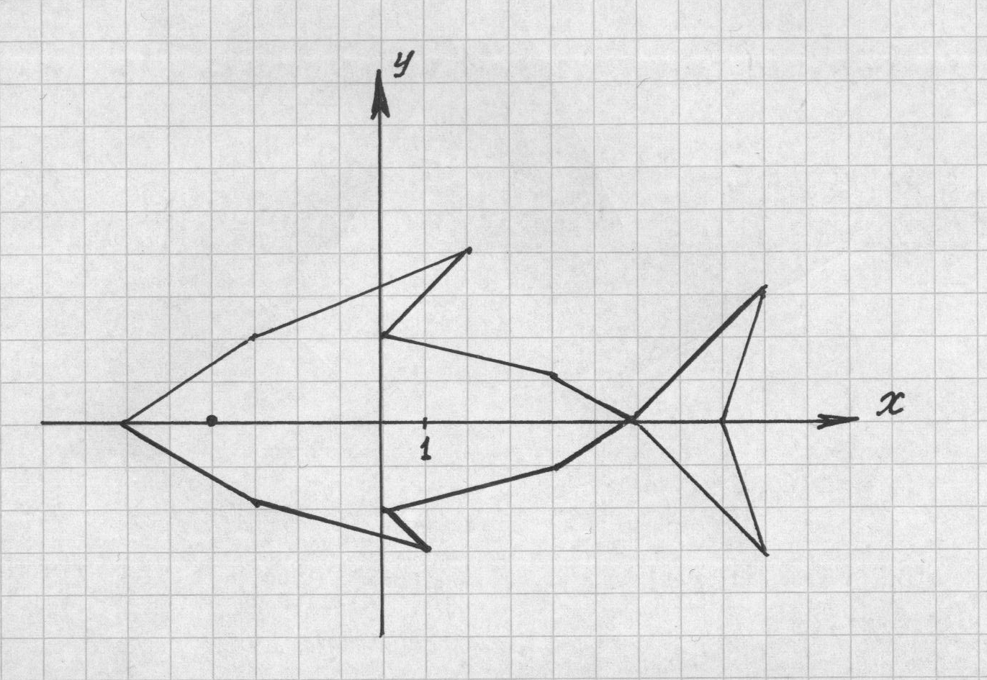

Рыбка
(-6;0); (-3;2); (2;4);(0;2); (4;1); (6;0); (9;3); (8;0); (3;-3); (6;0); (4;-1); (0;-2); (1;-3); (-3;-2); (-6;0); глаз (-4;0)

Slide 3


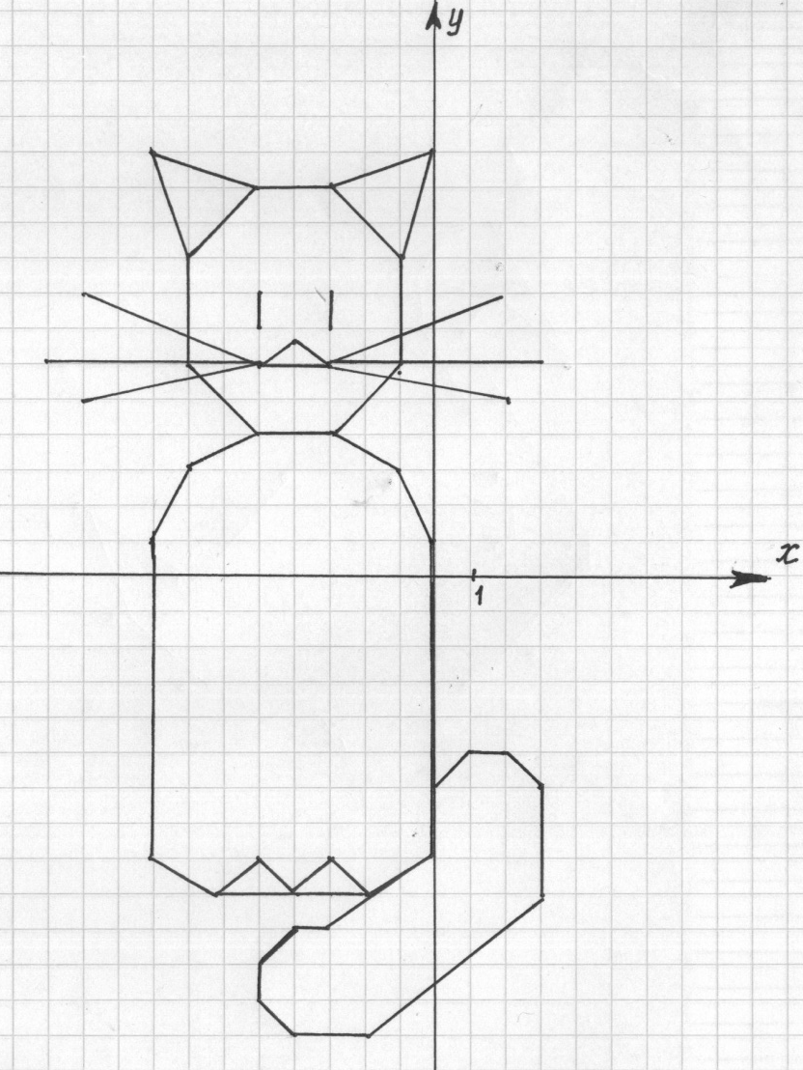
Кот
(-5;12); (-7;9); (-8;12); (-5;12); (-3;12); (0;12); (-1;9); (-3;12)
(-7;9); (-7;6); (-5;4); (-3;4); (-1;6); (-1;9)
(-5;4); (-7;3); (-8;1); (-8;8); (-6;9); (-5;-8); (-4;-9); (-3;-8); (-2;-9); (0;-8); (0;1); (-1;3); (-3;4)
(-6;-9); (-2;9); (-3;-10); (-4;-10); (-5;-11); (-5;-12); (-4;-13); (-2;-13); (3;-9); (3;-6); (2;-5); (1;-5); (0;-6)
(-10;8); (-5;6); (-4;6,5); (-3;6); (2;8)
(-11;6); (3;6)
(-10;5); (-5;6); (-3;6); (2;5)
Глаза (-5;8); (-5;7) и (-3;7); (-3;8)

Slide 4

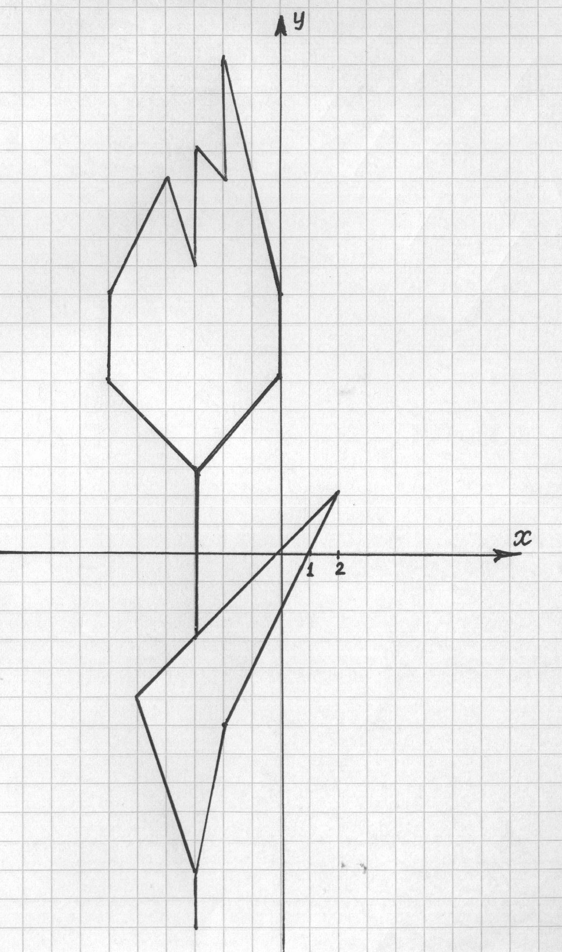
Тюльпан
(-3;3); (0;6); (0;9); (-2;17); (-2;13); (-3;14);
(-3;10); (-4;13); (-6;9); (-6;6); (-3;3)
(-3;3); (-3;-3); (2;2); (-2;-6); (-3;-11); (-3;-13);
(-3;-11); (-5;-5); (-3;-3)

Slide 5

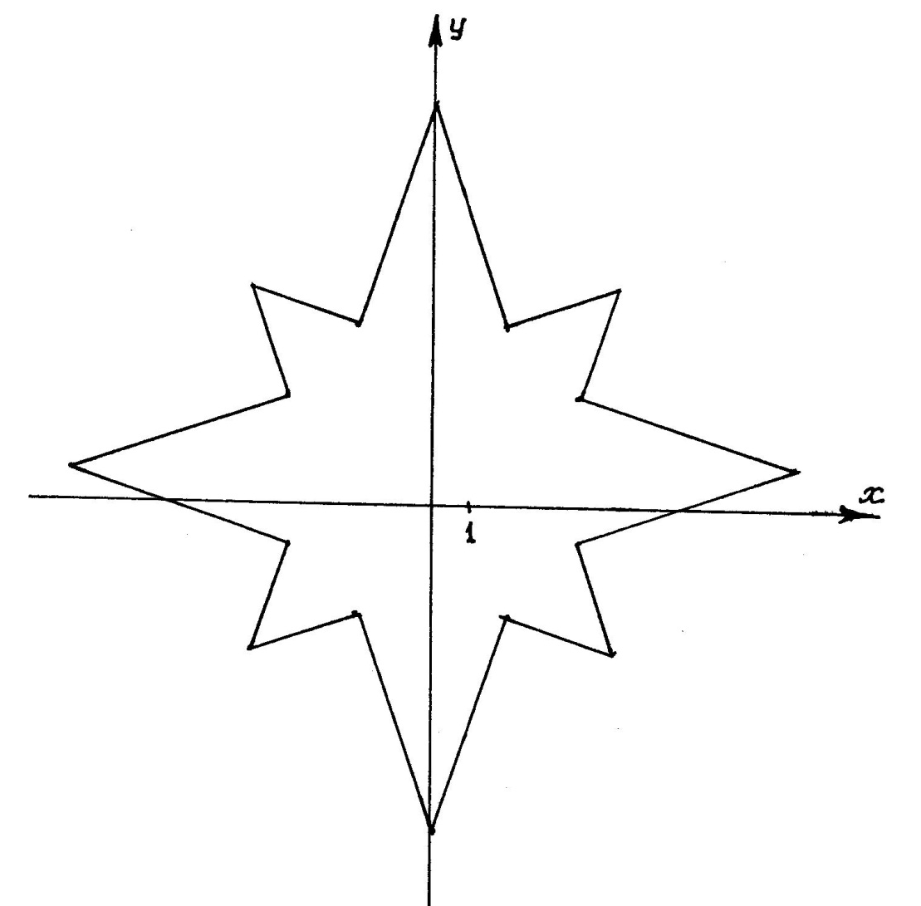

Звезда
(0;11); (2;5); (5;6); (4;3); (10;1); (4;-1); (5;-4); (2;-3); (0;-9); (-2;-3); (-5;-4); (-4;-1); (-10;1); (-4;3);
(-5;6); (-2;5); (0;11)

Slide 6


Гусь
(-8;4); (-7;1); (-5;-1); (3;-1); (5;0); (6;2); (6;3); (3;10); (4;11); (6;9); (4;13); (3;13); (2;12); (2;10); (4;5); (4;3); (1;5); (-2;5); (-5;2); (-8;4)
глаз (4;12)

Slide 7
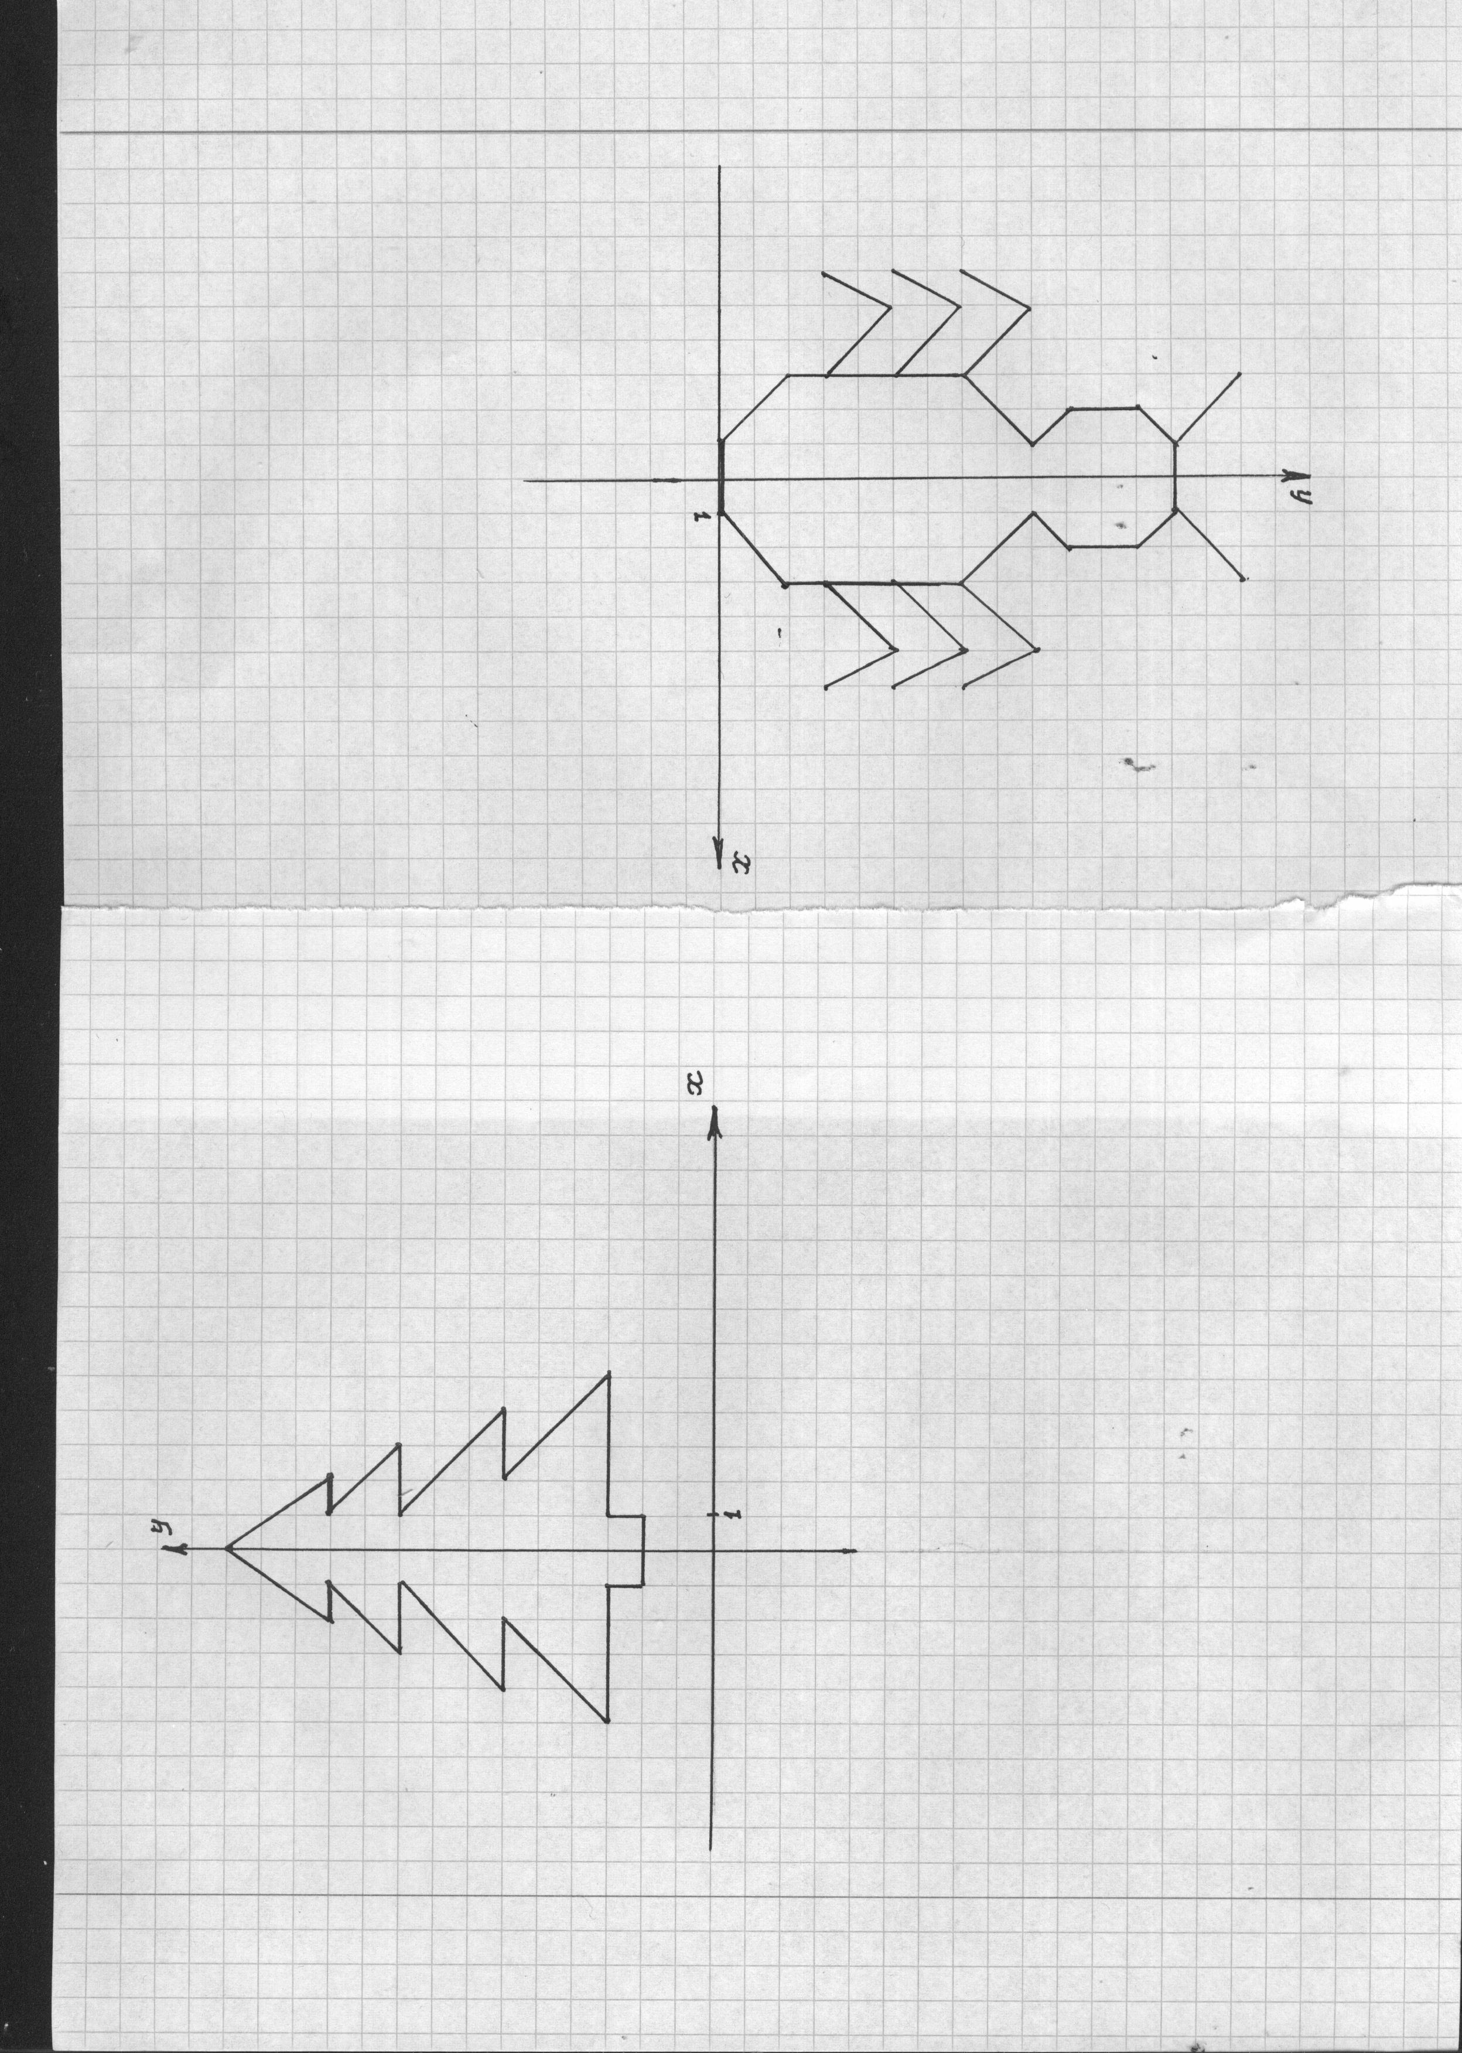

Ёлочка
(0;14); (2;11); (1;11); (3;9); (1;9); (4; 6); (2;6); (5;3); (1;3); (1;2); (-1;2); (-1;3); (-5;3); (-2;6); (-4;6);
(-1;9); (-3;9); (-1;11); (-2;11); (0;14)

Slide 8
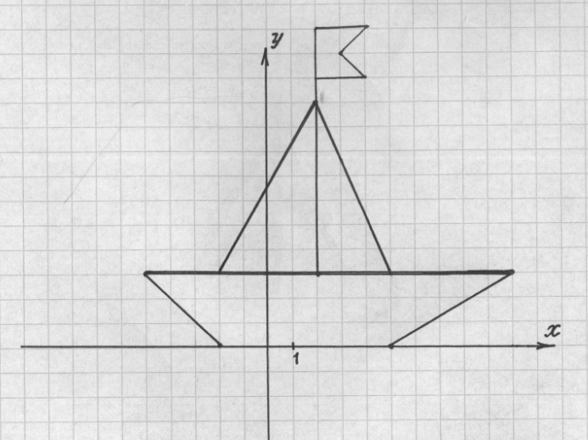

Кораблик
(-5;3); (10;3); (5;0); (-2;0); (-5;3)
(-2:3); (2;10); (5;3)
(-2;3); (2;13); (4;13); (3;12); (4;11); (2;11)

Slide 9

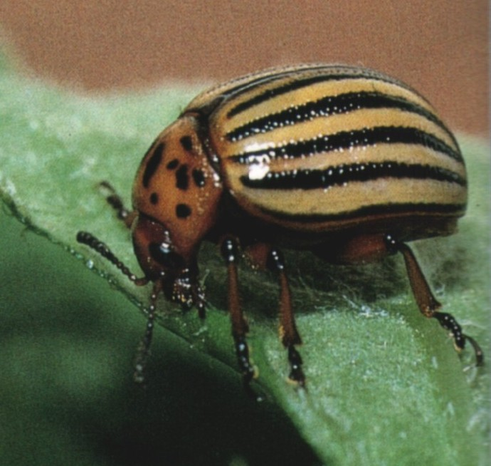
Жук
(-1;12); (-2;11); (-2;9); (-1;9); (-3;7); (-3;2); (-1;0); (1;0); (3;2); (3;7); (1;9); (2;9); (2;11); (1;12)
(-3;14); (-1;12); (1;12); (3;14)
(-6;7); (-5;9); (-3;7)
(-6;5); (-5;7); (-3;5)
(-6;3); (-5;5); (-3;3)
(3;7); (5;9); (6;7)
(3;5); (5;7); (6;5)
(3;3); (5;5); (6;3)

Slide 10
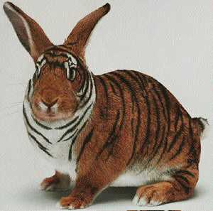


Заяц
1. (-3;8); (0;8); (0;13); (1;14);
(2;14); (3;13); (3;9); (2;6);
(2;3); (0;1); (7;-3); (7;-4);
(6;-5); (5;-5); (2;-3); (2;-14);
(1;-15); (0;-15); (-1;-14);
(-1;-9); (-2;-9); (-2;-14);
(-3;-15); (-4;-15); (-5;-14);
(-5;-3); (--8;-5); (-9;-5);
(-10;-4); (-10;-3); (-3; 1); (-5;3);
(-5;6); (-6;9); (-6;13); (-5;14);
(-4;14); (-3;13); (-3;8)
2. Рот (-3;3); (-2;2); (-1;2); (0;3)
3. Глаза (-3;5) и (0;5)

